Slide 1

  Chào mừng các em đến với tiết Toán

Slide 2
CHỦ ĐỀ 14
ÔN TẬP CUỐI NĂM
BÀI 70
ÔN TẬP PHÉP CỘNG, PHÉP TRỪ
TRONG PHẠM VI 1000

Slide 3





KHỞI ĐỘNG

Slide 4


Thứ ngày tháng năm 2022
Toán
Bài 70: Ôn tập phép cộng, phép trừ trong phạm vi
1000 (t2)

Slide 5

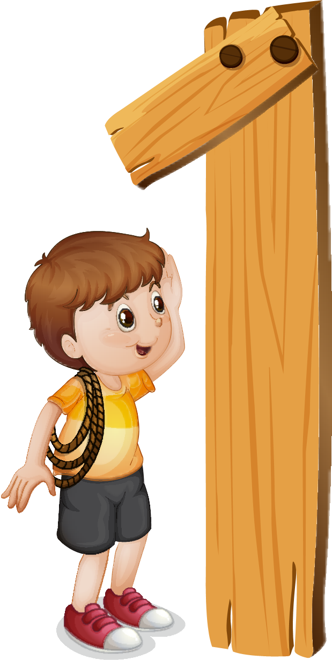
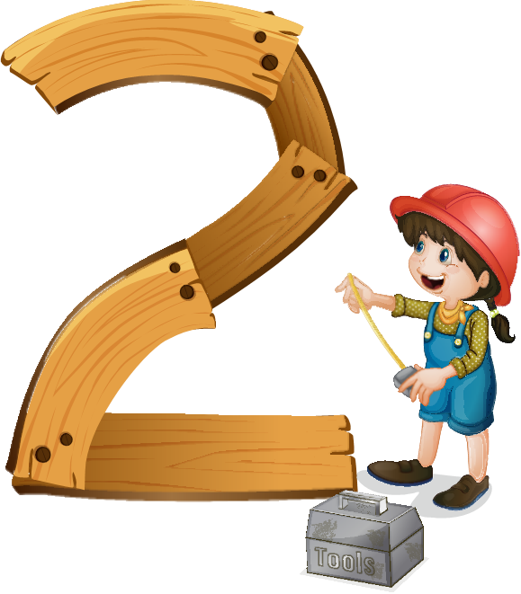

YÊU CẦU CẦN ĐẠT
Thực hiện được phép cộng, phép trừ trong phạm vi 1000.
Thực hiện được việc tính toán trong trường hợp có hai dấu phép tính cộng, trừ.
Giải được bài toán có nội dung thực tiễn liên quan đến phép cộng, phép trừ trong phạm vi 1000.

Slide 7
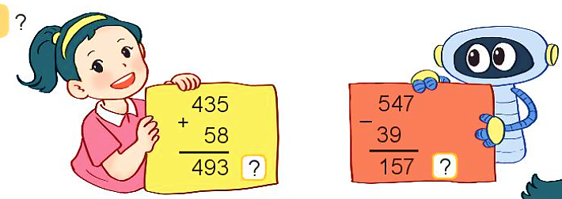
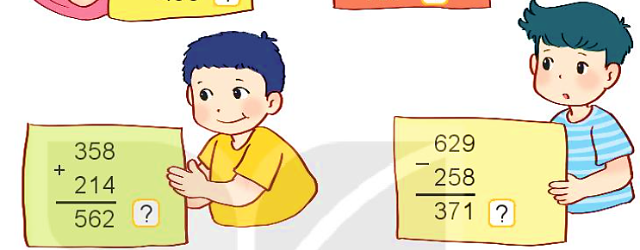
1
Đ, S
?
Đ
S
S
Đ

Slide 8
2
Đặt tính rồi tính.
536 + 8
67 + 829
432 + 284
a)
536
8
67
829
432
284
+
+
+
544
896
716
253 – 7
561 – 42
795 – 638
b)
253
7
561
42
795
638
–
–
–
246
519
157

Slide 9
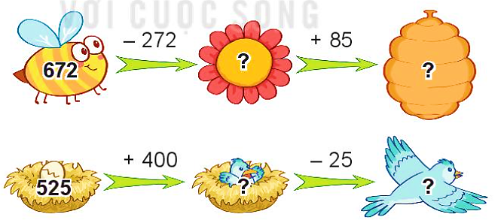
3
Số
?
400
485
900
925

Slide 10


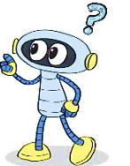
4
Tính.
a) 216 + 65 – 81
b) 749 – 562 + 50
= 281 – 81
= 200
= 187 + 50
= 237

Slide 11
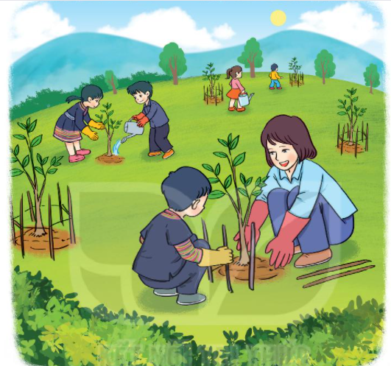
5
Hưởng ứng phong trào phủ xanh đồi trọc, trường Lê Lợi trồng được 264 cây, trường Nguyễn Trãi trồng được 229 cây. Hỏi cả hai trường trồng được bao nhiêu cây?
Bài giải
Số cây cả hai trường trồng được là:
264 + 229 = 493 (cây)
Đáp số: 493 cây

Slide 12
YÊU CẦU CẦN ĐẠT
Thực hiện được phép cộng, phép trừ trong phạm vi 1000.
Thực hiện được việc tính toán trong trường hợp có hai dấu phép tính cộng, trừ.
Giải được bài toán có nội dung thực tiễn liên quan đến phép cộng, phép trừ trong phạm vi 1000.

Slide 13
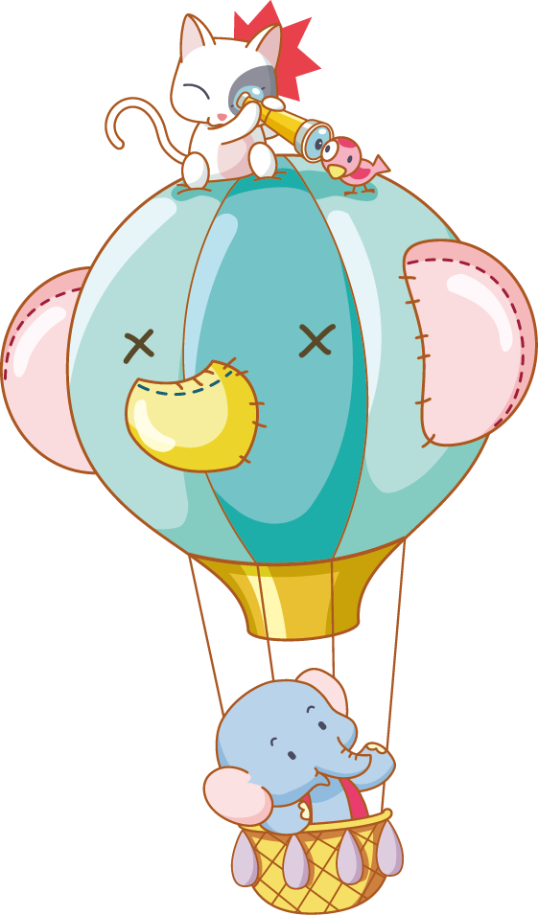

CHÀO TẠM BIỆT VÀ HẸN GẶP LẠI!

